Slide 1
OPTIMISER SON UTILISATION DE LA DOCUMENTATION JURIDIQUE
28.09.2016

Slide 2
Avant propos
Adresse de mise à jour permanente du support :
http://www.servicedoc.info/scpo/
Courriel pour tout renseignement complémentaire :
stephane.cottin@gmail.com
Analyse des impacts des nouvelles technologies sur les méthodes de production et de recherche documentaires
Place du papier

Slide 3
Plan
1 Des ressources utiles : méthodes d’autoformations, répertoires importants,…
2 Les sources d’information juridiques : jurisprudence, normes (textes), doctrine.
3 Focus sur le site du service public de diffusion du droit sur l’Internet : Legifrance. Comment trouver un texte, une jurisprudence ?…
4 L’offre de la DILA : le guide de légistique
5 D'autres méthodes et sources utiles d’accès à la documentation juridique
Mars 2015

Slide 4
PARTIE N° 1
DES RESSOURCES UTILES
Méthodes d’autoformation, répertoires pratiques…

Slide 5
Web-bibliographie indicative de guides pratiques
DES RESSOURCES UTILES
Autoformation : Le jurisguide
http://jurisguide.univ-paris1.fr/

Slide 6
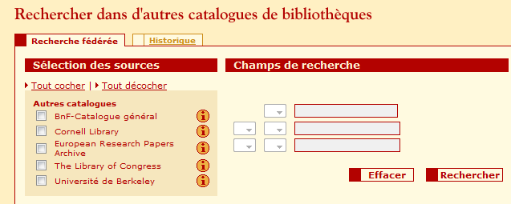
Web-bibliographie indicative de guides pratiques
DES RESSOURCES UTILES
Bibliothèque Cujas : le plus grand catalogue de droit
http://biu-cujas.univ-paris1.fr/

Slide 7
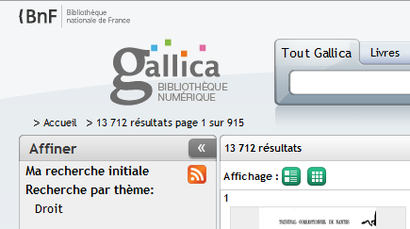
DES RESSOURCES UTILES
D'autres liens et ressources utiles en bibliothèques : autoformation, bibliothèques numériques
Bibliothèque universitaire de Toulouse 1 Capitole
Le C2I Métiers du Droit Wiki de l'URFIST de Nice Formations Poitiers, Clermont-Ferrand, UNJF
http://cours.unjf.fr/course/category.php?id=10
http://www.france-universite-numerique.fr/juridique.html

Slide 8
Web-bibliographie indicative de guides pratiques
DES RESSOURCES UTILES
Portails thématiques…
http://www.droit.org

Slide 9
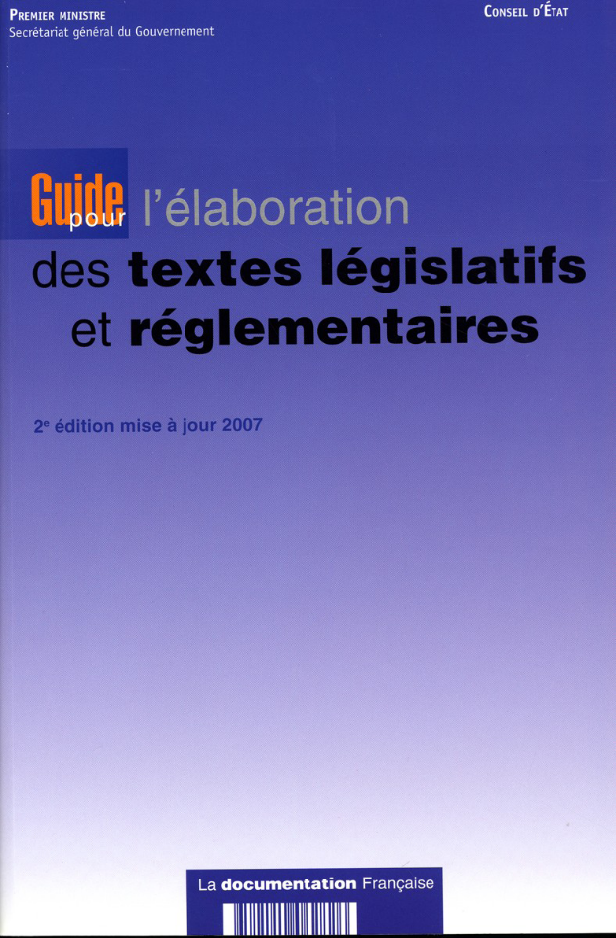
PARTIE N° 2
LES SOURCES D’INFORMATIONS JURIDIQUES
Jurisprudence, norme, doctrine
Connaître les méthodes de production et de traitement des documents juridiques.
Le guide de légistique
En ligne sur Legifrance
Numéro NOR
PRMX1012345D
PRM = Premier ministre
X = la direction (ici SGG)
10 = l’année 2010 suivi de 5 chiffres
D = code type texte (ici décret)
Les référentiels généraux
http://www.references.modernisation.gouv.fr/

Slide 10
PARTIE N° 2
LES SOURCES D’INFORMATIONS JURIDIQUES
Jurisprudence, norme, doctrine
Expériences internationales en cours :
Projet Akoma Ntoso (www.akomantoso.org)
Projets européens ECLI (European Case-Law Identifier)
• JOUE 2011/C 127/01- du 29 avril 2011 : Conclusions du Conseil préconisant l'introduction d'un identifiant européen de la jurisprudence et un ensemble minimal de métadonnées uniformes pour la jurisprudence
ELI (European Legislation Identifier
http://www.eli.fr

Slide 11
La consolidation et la codification
Projets et applications MAGILEX, MAGICODE, PAVLEX
Voir http://www.societekrill.com/legistique.php
Codification : commission supérieure de codification
Quantification de la norme (legifrance)

Slide 12
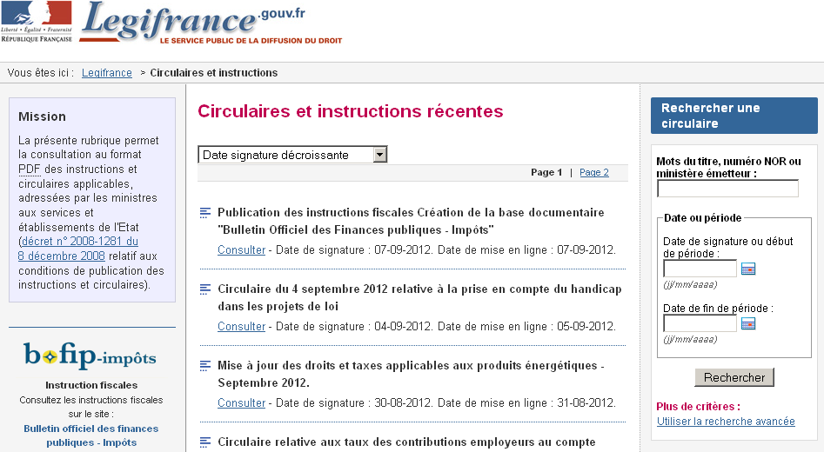
Un exemple de réalisation interministérielle http://circulaires.legifrance.gouv.fr

Slide 13
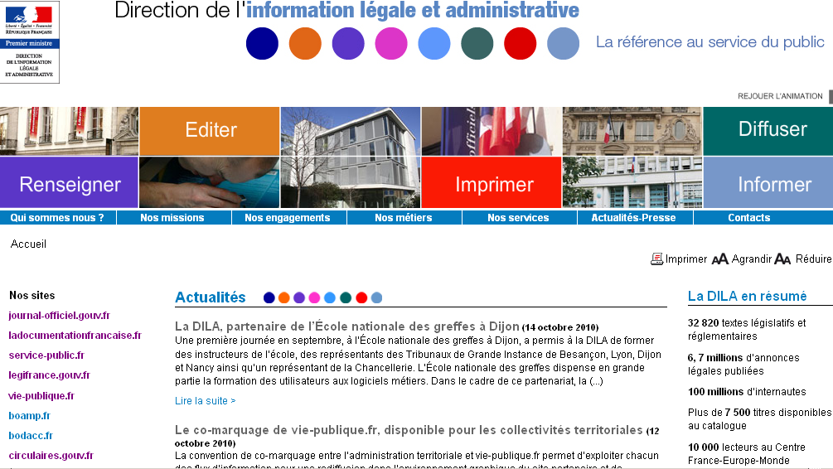
La « DILA » http://www.dila.premier-ministre.gouv.fr/

Slide 14
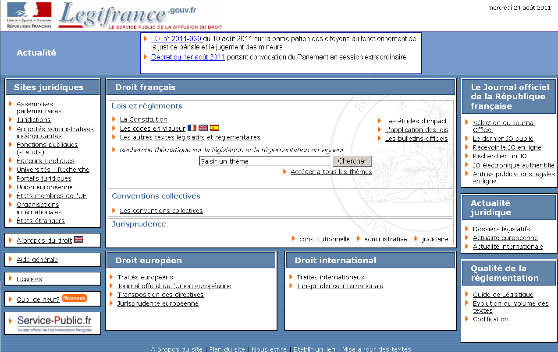
PARTIE N° 3
FOCUS SUR LE SITE DU SERVICE PUBLIC DE DIFFUSION DU DROIT SUR L’INTERNET
Legifrance : comment trouver de la jurisprudence, de la législation ?...

Slide 15
Legifrance.gouv.fr

Slide 16
Les bases de législation
1) une base « image » (celle qui a servi notamment au CD « 50 ans du JO » ou à l'accès « fac-similé ») des numérisations des pages du JORF – Lois et décrets du 1er janvier 1947 au 31 mai 2004. 2) une base des références des textes publiés au JORF Lois et décrets, ainsi que ceux publiés dans certains Bulletins officiels. Anciennement nommée base LEX et produite par le Secrétariat général du gouvernement depuis 1936, cette base a servi de structure aux liens hypertextes. Cette base n'est plus accessible en l'état mais par les liens « en savoir plus sur ce texte ».
3) JORF : une base du texte intégral des documents publiés au JORF Lois et décrets depuis 1990. 4) LEGI : une base des textes « consolidés ». Les lois, certains décrets (numérotés, c'est-à-dire ceux pris en tant que mesures d'ordre général, pas les mesures nominatives) et d'une manière générale les textes codifiés, font l'objet d'un traitement documentaire par la direction des journaux officiels : ils sont « consolidés » afin d'offrir l'état «en vigueur» d'un texte, nettoyé de ses versions antérieures et de ses modifications successives.
Cette base, anciennement dénommé LEGI, a été produite à partir de 1978. 5) SARDE : une base d'accès thématique au droit en vigueur. Elle contient plus de 86000 indexeurs pour près de 3 millions de liens d'indexation. La base SARDE est la seule accessible dès la page d'accueil de Légifrance, ou depuis la page spécifique <www.legifrance.gouv.fr/initRechSarde.do>

Slide 17
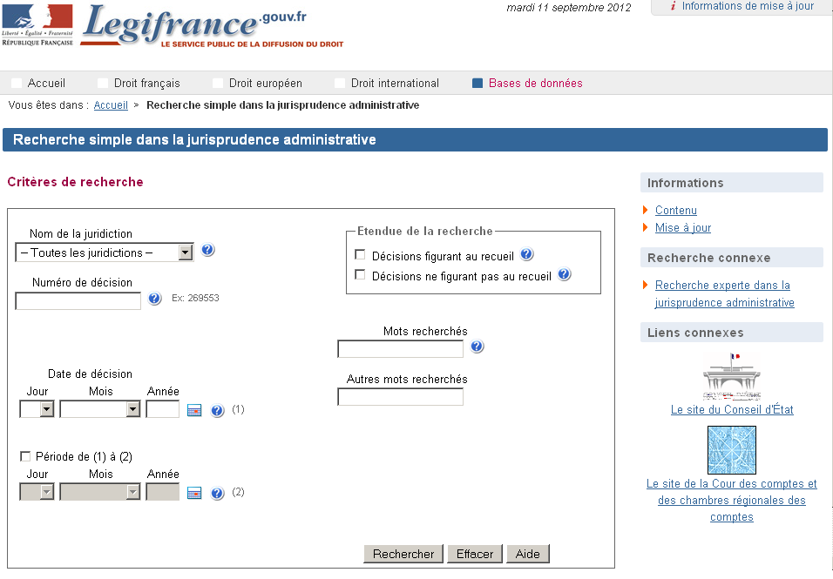
Les accès Legifrance en jurisprudence

Slide 18
Les contenus Legifrance en jurisprudence
Bases CASS et INCA :
- Arrêts publiés de la cour de cassation depuis 1960 / inédits depuis 1986.
- Peu d'arrêts d'appel. Ces derniers sont dans la base JURICA (400000 arrêts par an depuis 2009, sous licence et diffusées par des éditeurs privés) - Pas ou très peu de jugements de 1ere instance
Base JADE : - Décisions publiées et « mentionnées » du Conseil d'Etat depuis 1968, inédites depuis 1984 (A, B et C). - Large sélection des CAA depuis 1989 (origine). - Pas ou très peu de TA

Slide 19
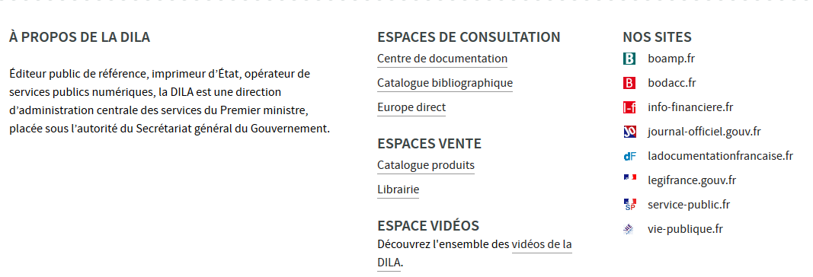
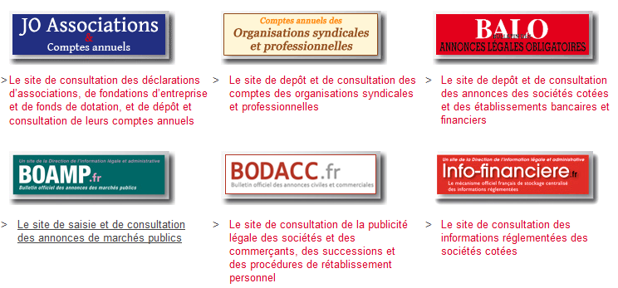
PARTIE N° 4
FOCUS SUR LES RESSOURCES DE LA DILA

Slide 20
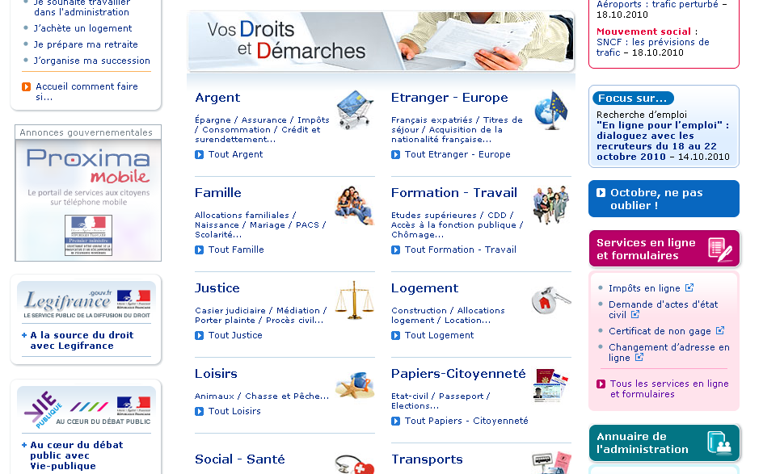
Base Vos Droits http://www.service-public.fr

Slide 21
« Vulgarisation »
Ex-CIRA : centres interministériels de renseignements administratifs
Base Vos Droits
Allo Service Public (39 39) : 1,5 million d’appels par an
Bibliothèque des rapports publics , des discours publics, des débats publics

Slide 22
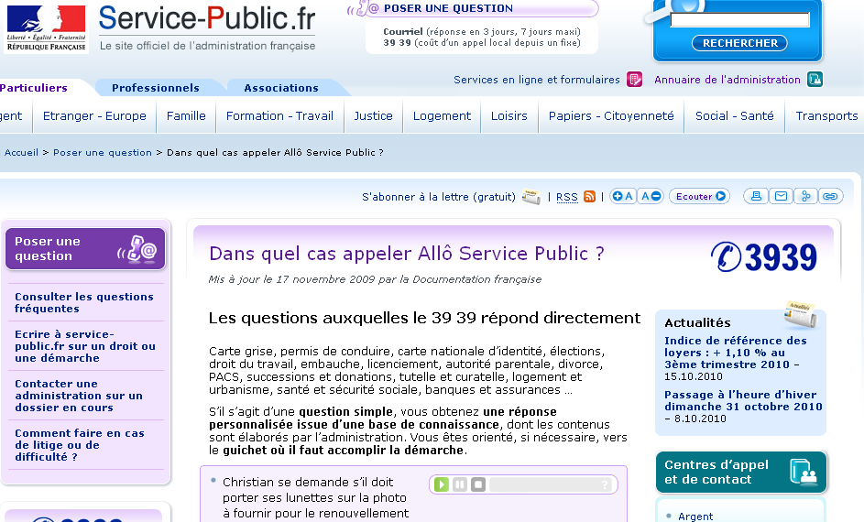
Allô Service Public 3939

Slide 23
Vie-publique.fr

Slide 24
PARTIE N° 5
D'AUTRES METHODES ET SITES UTILES POUR ACCEDER A LA DOCUMENTATION JURIDIQUE
Des sites incontournables en droit comparé
Cours constitutionnelles francophones (ACCPUF) | <www.accpuf.org>
Hautes cours judiciaires francophones (AHJUCAF) | <www.ahjucaf.org>
Parlements (UIP) | <www.ipu.org/parline-f/>
CODICES (Commission de Venise : décisions des cours à compétence constitutionnelle) | <www.codices.coe.int/>
JURE (Convention de Bruxelles et de Lugano sur l'exécution des jugements en matière civile et commerciale) | <ec.europa.eu/civiljustice/jure/>
Association des Conseils d'État et des Juridictions administratives suprêmes de l'Union européenne (bases Dec.Nat des décisions nationales et Jurifast | <www.juradmin.eu>
Réseau des Présidents des Cours suprêmes judiciaires de l'Union européenne | <www.network-presidents.eu>

